Slide 1


Slide 2







УМК Подготовка к 1-му классу

Slide 3
УМК по подготовке к школе
Основные направления подготовки
к обучению грамоте
развитие фонетико-фонематических процессов
знакомство с буквами, развитие мелкой моторики
развитие связной речи

Slide 4
Подготовка к 1-му классу
«Букварь» предназначен для работы взрослых с детьми. На каждой странице взрослые найдут подробные методические рекомендации для занятий, а дети – красочные рисунки и интересные задания. Разнообразная форма подачи материала непременно привлечёт внимание ребёнка.

Slide 5
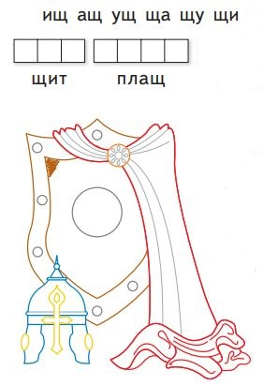
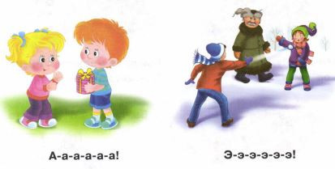

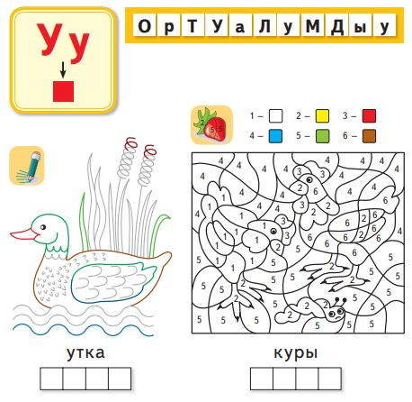
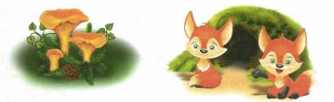
Образ первой учебной книги
Основа: развитие устной речи.
Букварь передаёт базовые общечеловеческие ценности и создаёт мотивацию к учению.
Разнообразная подача материала и познание через игру.
Пропедевтика школьных трудностей.
Развивающий аспект.

Slide 6


Развитие фонематического слуха
Гласные звуки
Коротко и строго, серьёзно
Коротко и ласково, с улыбкой.
Согласные звуки

Slide 7

От первой буквы до первой книги
Материал для чтения расположен в порядке постепенного усложнения слоговой структуры слов. Это позволит сформировать у детей прочные навыки чтения. Регулярные занятия по Букварю способствуют развитию восприятия, внимания, памяти, мышления, воображения дошкольника, подготавливают ребёнка к успешному обучению в школе. Приказом № 699 Министерства образования и науки Российской Федерации учебные пособия издательства "ЭКЗАМЕН" допущены к использованию в общеобразовательных организациях.

Slide 8


Прописи «Пиши – не спеши!»
Данное пособие полностью соответствует ФГОС дошкольного образования. Прописи предназначены для детей 5-7 лет, они обеспечивают подготовку ребёнка к обучению письму, развитие мелкой мускулатуры руки, обучают правильному начертанию элементов букв, знакомят с буквами русского алфавита. Пособие может использоваться как для групповых занятий с детьми в дошкольных образовательных организациях, так и для индивидуальных занятий взрослых с детьми дома. Прописи рекомендуется использовать в комплекте с книгой «Букварь» (автор Т.В. Игнатьева), также они могут быть использованы и как самостоятельное пособие.
Notes:
Прописи предназначены для детей 5-6 лет, они обеспечивают подготовку ребёнка к обучению письму, развитие мелкой мускулатуры руки, обучают правильному начертанию элементов букв, знакомят с буквами русского алфавита.

Slide 9
Три этапа формирования навыка письма
АНАЛИТИЧЕСКИЙ
Вычленение и овладение отдельными элементами
СИНТЕТИЧЕСКИЙ
Соединение отдельных элементов в целое
АВТОМАТИЗАЦИЯ
Образование графического навыка как действия, которое характеризуется высокой степенью усвоения и отсутствием поэлементной сознательной регуляции и контроля

Slide 10
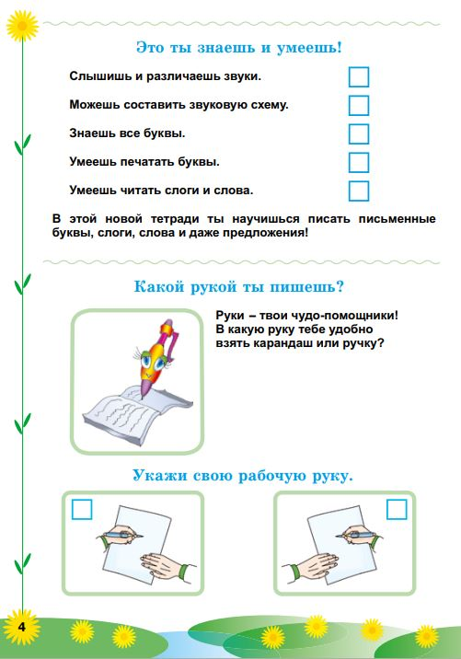
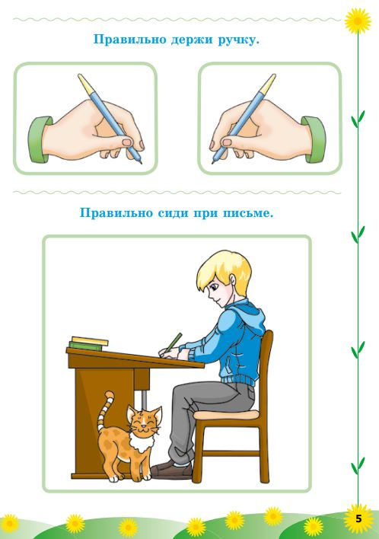
Гигиена письма

Slide 11
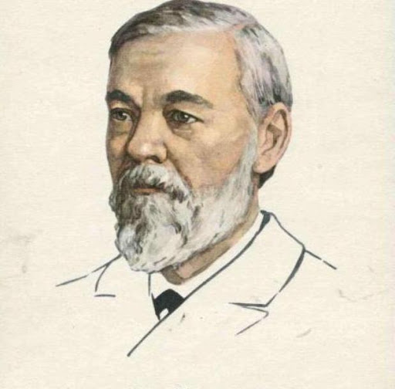

Письмо – речевое действие
Ещё русский физиолог И.М.Сеченов отмечал, что «главными определителями умственного развития становятся те умственные перевороты, которые происходят в голове ученика, когда его обучают искусству говорить, читать и писать».

Slide 12
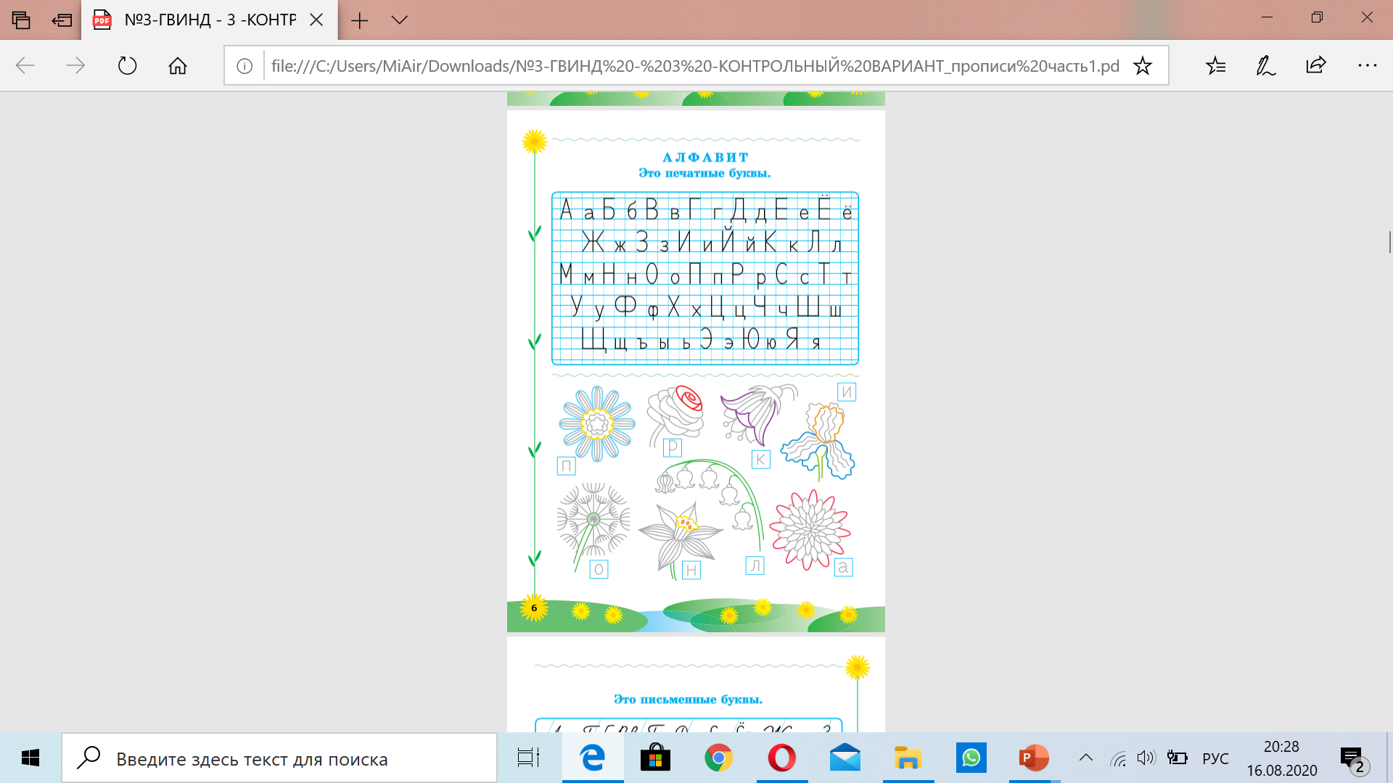
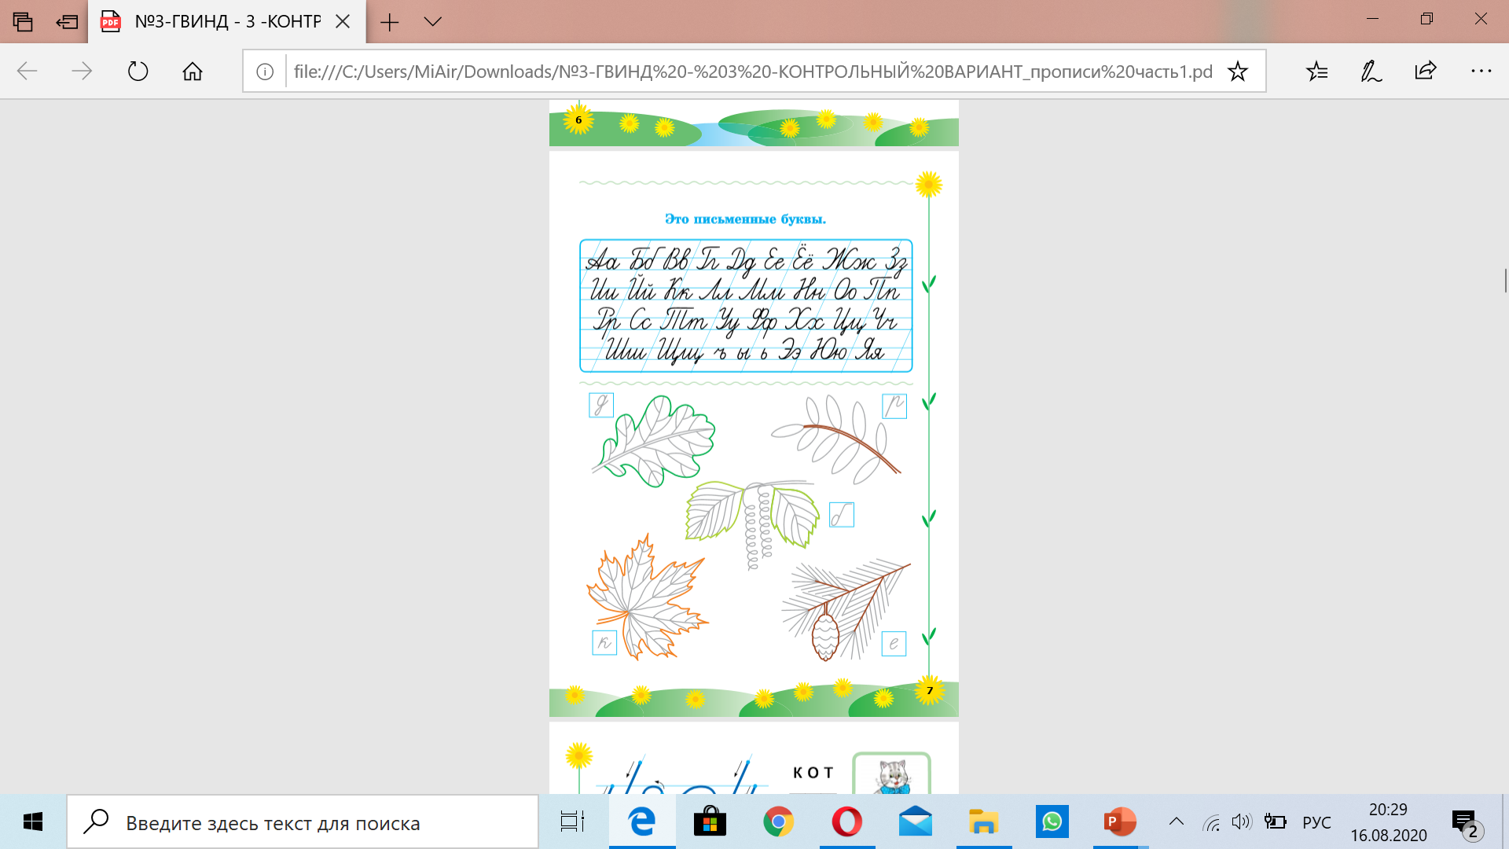

Slide 13
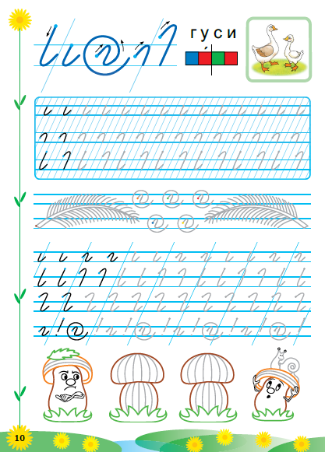
Развитие мелкой мускулатуры пальцев и кистей рук.
Умение ориентироваться на листе тетради, воспринимать рабочее поле листа, видеть разлиновку строк.
Развитие зрительного восприятия и зрительной памяти, умения различать письменные и печатные буквы.

Slide 14





Преемственность дошкольного и школьного образования

Slide 15






Чистописание
Рабочие тетради используются
в УМК "Школа России",
в УМК "Перспектива"
и могут использоваться как универсальные пособия
по чистописанию.
Тетради по чистописанию отличаются систематизированным подходом к формированию почерка учащихся, то есть они посвящены решению одной из главных задач обучения в начальной школе.

Slide 16







Чистописание
В тетрадях методы и приёмы совершенствования почерка сочетаются
с заданиями, направленными на развитие орфографического письма, речи, формированию интереса к чтению.

Slide 17
Развитие фонематического слуха
Данное пособие полностью соответствует ФГОС дошкольного образования. Тетрадь "Звуки и буквы" рекомендуется для работы с детьми 5-6 лет. Она направлена на развитие фонематического слуха дошкольника, развитие мелкой моторики рук и художественного вкуса ребёнка. Задача данной тетради - научить ребёнка ясно и чётко произносить слова, слышать и различать звуки русской речи, выделять слогообразующие гласные звуки, составлять простые звуковые схемы слов, давать характеристику отдельным звукам на основе практических действий, чётко и последовательно произносить звуки в словах, произносить слова по слогам, выделять ударный слог.

Slide 18
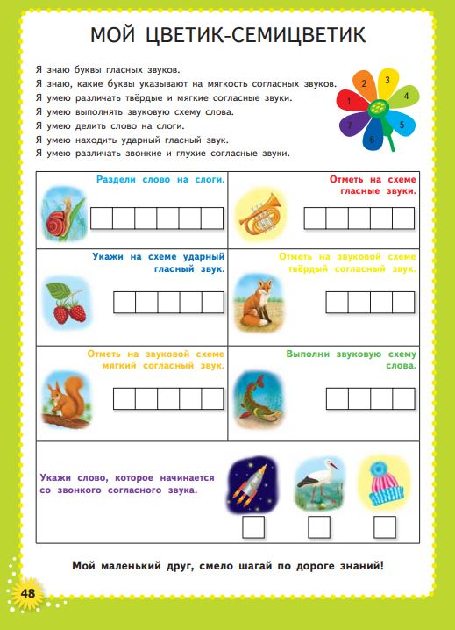
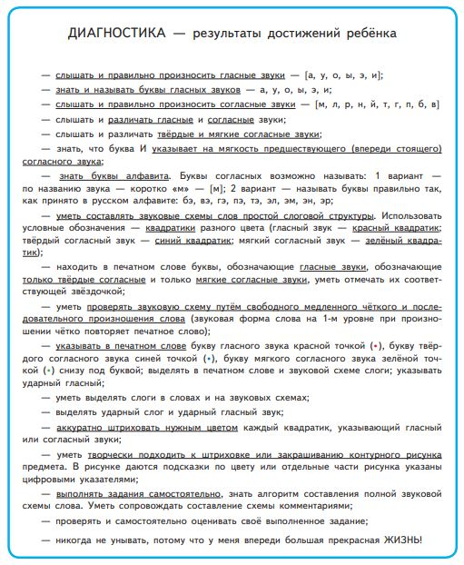

Slide 19
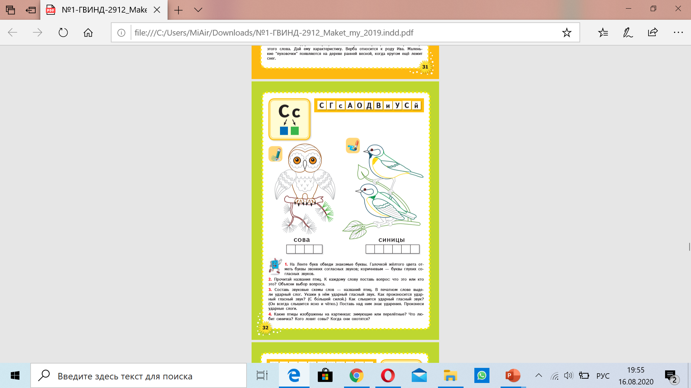
Графомоторные навыки – шаги к письму
1. Мелкая мускулатура пальцев:
- упражнения на развитие силы пальцев и быстроты их движений.
2. Зрительный анализ и синтез:
- упражнения на определение правых и левых частей тела;
- задания на ориентировку в пространстве по отношению к предметам;
- задания с условиями по выбору нужных направлений.

Slide 20
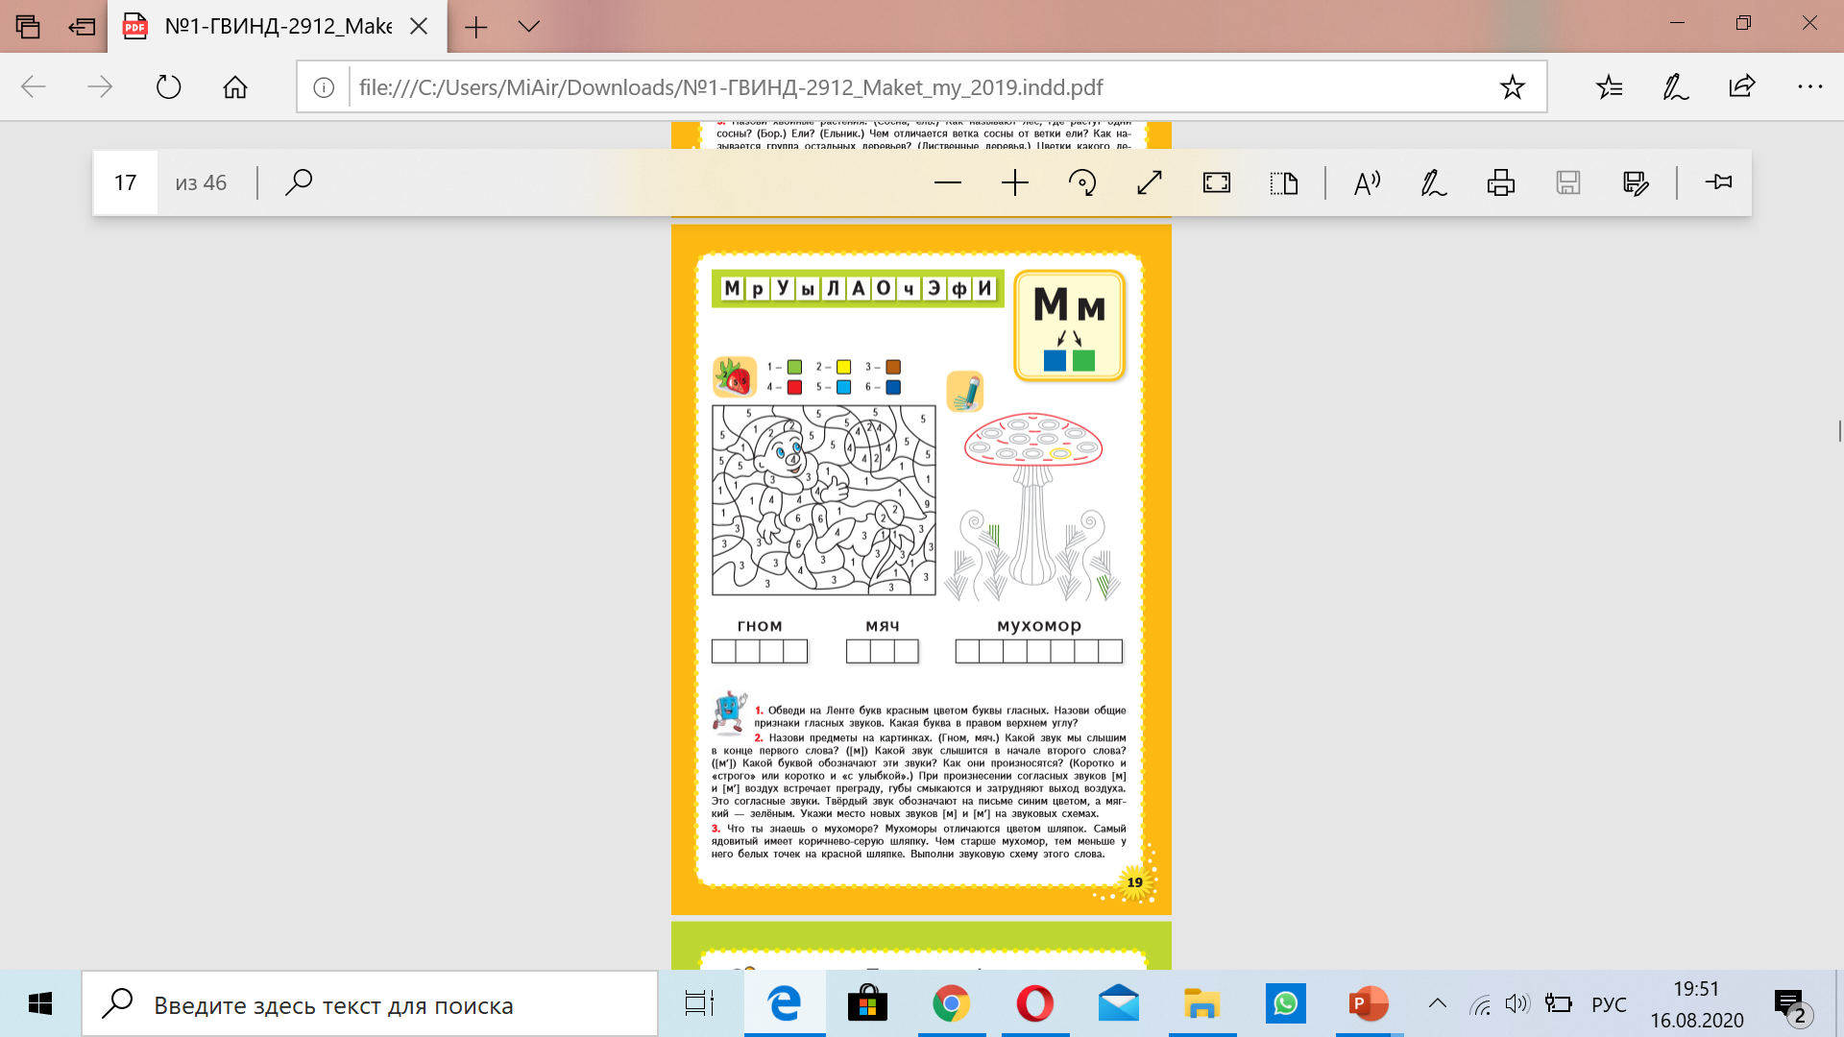
Все слова подобраны в пособии так, что анализируемые звуки находятся в сильной позиции (слышатся без искажения). На каждой странице взрослые найдут не только рекомендации по организации занятий с детьми, но и дополнительные интересные сведения, знания о предметах, которые можно использовать для беседы с детьми.
Знакомство со звуками русской речи поможет правильному обучению детей чтению, печатанию и письму слов, предложений, мини-текстов, поможет подготовить ребёнка к дальнейшему обучению в школе.

Slide 21
Подготовка к 1-му классу
Данное пособие предназначено для обучения детей дошкольного возраста и первоклассников правильному печатанию букв русского алфавита, слогов, слов, предложений и небольших текстов.
Выполняя предложенные в книге задания, дети учатся:
● ориентироваться на клетчатой основе рабочего поля тетради;
● работать в соответствии с заданным алгоритмом: слева направо, сверху вниз;
● выполнять графические задания по выделению
в слове слогов, ударного слога, ударного звука;
● выполнять слоговой и звуковой анализ слов;
● различать слова разных морфологических групп (без введения терминов) на основе вопросов и значений слов;
● печатать слоги, слова простой слоговой структуры, предложения, тексты.
В пособии предлагается материал для развития устной и письменной речи. Такое содержание заданий для занятий способствует формированию первоначальных базовых навыков чтения и письма, учебной мотивации ребёнка.

Slide 22
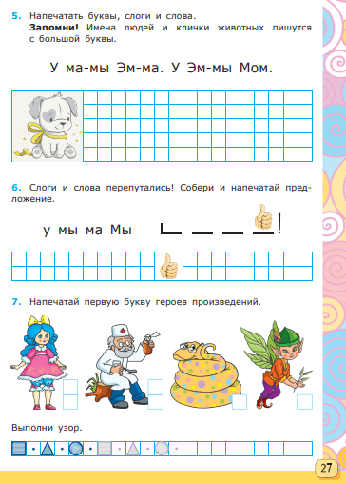
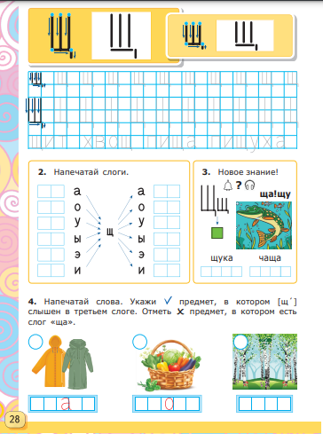
Выполняя задания, дети приобретают знания, способности и умения:
ориентируются на клетчатой основе рабочего поля тетради,
работают слева — направо, сверху — вниз аккуратно и эстетично.
знакомятся с алфавитом русского языка;
знакомятся с понятиями слог, слово, предложение, текст;
проводят анализ слоговой структуры слова,
выделяют ударный слог и ударный звук;
печатают слоги и слова простой слоговой структуры;
относят слова к разным морфологическим группам (без ознакомления с терминологией) на основе вопросов и значения слова.

Slide 23
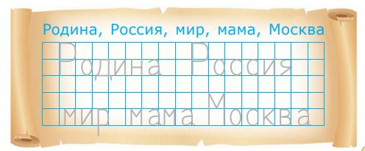
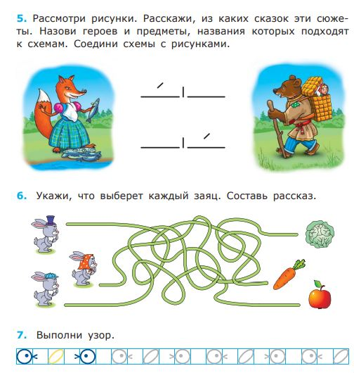
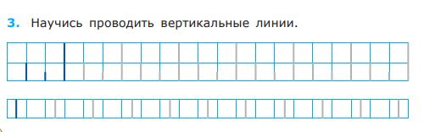
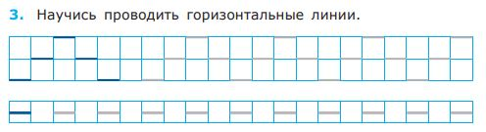

Slide 24


Задача данного универсального пособия – помочь детям систематизировать свои знания, научиться логично строить ответы на поставленные вопросы; родителям дать возможность проверить готовность ребёнка к школе, профессионально задавая вопросы по всей программе дошкольного образования. Используя данное пособие, взрослые могут выбрать готовый спектр вопросов именно для своего ребёнка. Пособие рассчитано на воспитателей детских садов, методистов, а также родителей для занятий с детьми.
Notes:
Задача данного универсального пособия - помочь детям систематизировать свои знания, научиться логично строить ответы на поставленные вопросы.

Slide 25
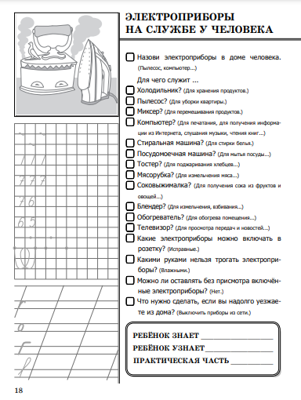
Ситуация успеха очень важна для ребёнка.
Рисунок по теме и задания для развития мелкой моторики помогут подготовить руку к письму.
Дошкольник должен всегда чувствовать доброжелательное отношение к нему взрослого человека.
В конце каждой темы у родителя есть возможность оценить своего ребёнка. Здесь он указывает количество правильно выполненных заданий и заданий, не выполненных ребёнком, а также пишет свои замечания, делает пометки, чтобы потом вернуться и исправить то, что недостаточно отработано.

Slide 26
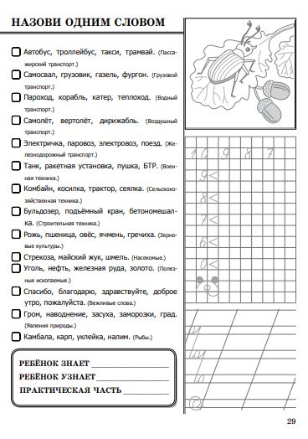
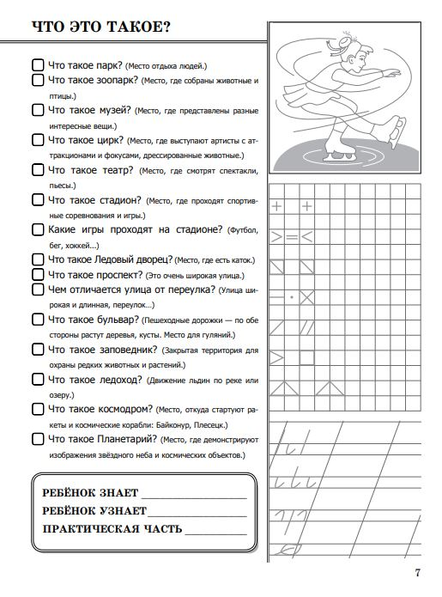
Понятийное мышление – основа для обучения в школе
Несмотря на многообразие интеллектуальных задач, в процессе учёбы абсолютное большинство из них может быть решено с помощью понятийного мышления...
Понятие – это форма мышления, в которой отражены существенные признаки предметов и явлений.

Slide 27

Готовность к школе – уровень психологического, физического развития и функционального состояния здоровья ребенка, при котором все нагрузки и требования школьного обучения не приведут к нарушению психического и физического здоровья, нарушению социально-психологической адаптации и снижению эффективности обучения.
Практические задачи диагностики развития:
определить уровень сформированности
школьнозначимых функций;
выделить риски дезадаптации;
составить программы индивидуального
адаптивного развития;
помочь родителям выбрать программу
обучения и режима учебной и внеучебной
нагрузки.

Slide 28



Подготовка к школе
Эта серия красочно иллюстрированных развивающих пособий представляет собой целостную систему занятий
с дошкольником.
Пособия полностью соответствуют ФГОС ДО
и созданы известными экспертами по дошкольному образованию.
Книги будут полезны
как родителям, так и специалистам.

Slide 29





Подготовка к школе

Slide 30





Подготовка к школе

Slide 31


Подготовка к школе
Рабочие тетради для занятий с детьми в детском саду и дома. Полностью соответствуют ФГОС ДО. Способствуют развитию мышления, внимания, памяти, речи, а также формированию представлений
об основных свойствах объектов окружающего мира, таких как форма, цвет, размер, число, количество, пространство и время, причина и следствие.

Slide 32


Подготовка к школе

Slide 33




Подготовка к школе
Проверка готовности дошкольника
к обучению в 1-м классе

Slide 34


Издательство «Экзамен»
КОНТАКТНАЯ ИНФОРМАЦИЯ
Rno@examen.biz – начальная школа
sale@examen.biz – отдел реализации
Info@examen.biz – общий
Тел./факс: 8 (495) 641-00-30
По вопросам комплектации школ г. Москвы и Московской области учебной литературой обращаться
к Родионову Андрею Борисовичу.
Тел.: 8 (905) 773-43-83
e-mail: rodionov@examen.biz, mschool@examen.biz

